Slide 1


Slide 2

Здравствуйте, ребята! Давайте повторим то, что уже знаем.

Slide 3


Slide 4
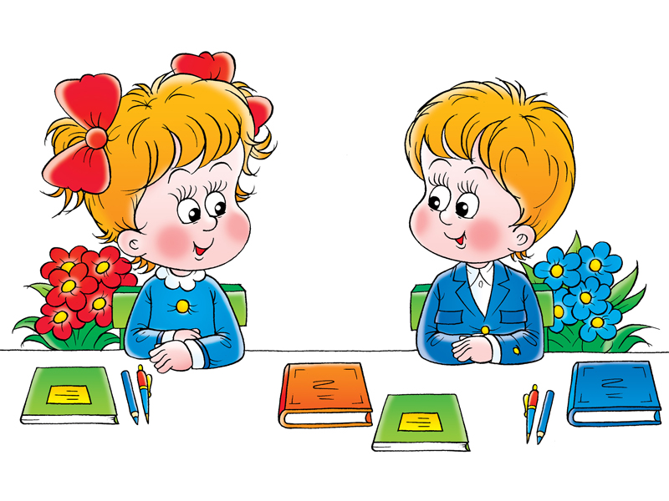

Послушайте предложения. Выпишите из них только слова, в которых мягкость согласного звука обозначается Ь
Можно ли собрать из этих предложений текст? Почему?
Подчеркните слова, которые нельзя переносить.
Разделите чертой остальные слова для переноса.
Сколько в каждом слове звуков? А букв?
Почему букв больше, чем звуков?
Почему вы написали осень, а не осинь?
Вспомните тему предыдущего урока.
Сегодня мы продолжим работать по этой теме.

Slide 5
Пришла поздняя осень.
Был тёплый летний день.
Лёва и Петя идут гулять.
Из школы шли мальчик и девочка.
Дети слепили снежную крепость.

Slide 6
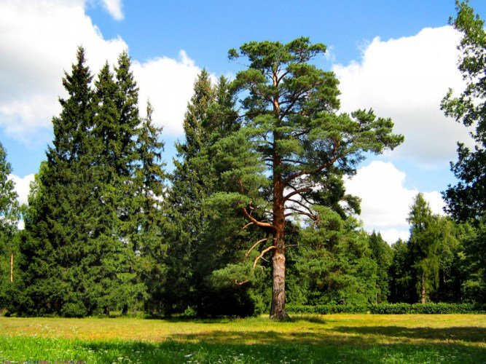

Молодцы, ребята! Сейчас мы потренируемся сами находить проверочные слова.
Найдите в каждой паре слов проверяемое слово и проверочное слово.
Прочитайте стихотворение.
Выпишите из него формы слов.
На берегу растёт сосна,
А рядом с нею сосны.
Горит прекрасная звезда,
А рядом с нею звёзды.
А на траве лежит роса,
А рядом с нею росы.
А по траве спешит коса,
А рядом с нею косы.
И будет мягкая трава
Душистым мягким сеном.
Сгребать её пойдёт мой дед,
Точней, пойдём мы с дедом.

Slide 7
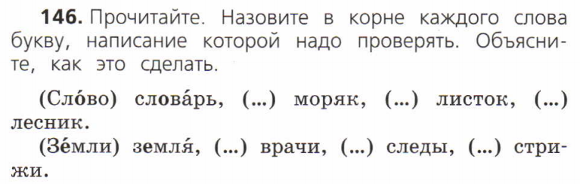

Slide 8
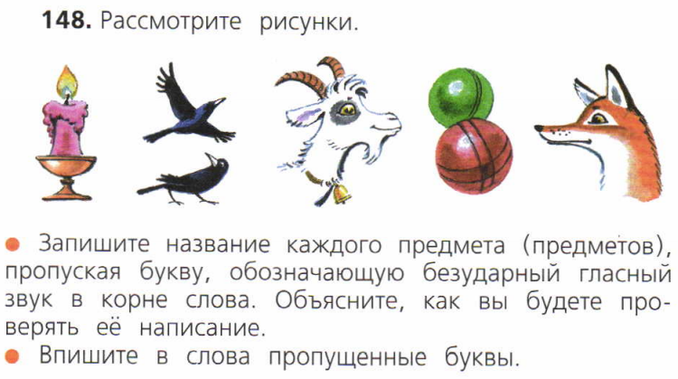

Slide 9
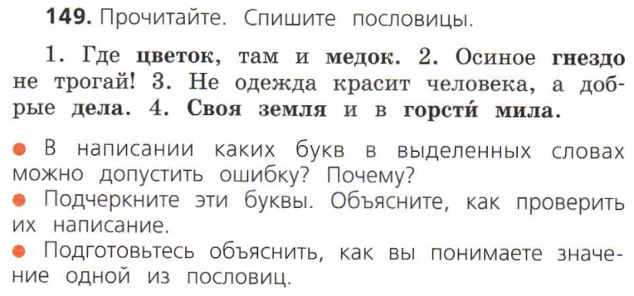

Slide 10
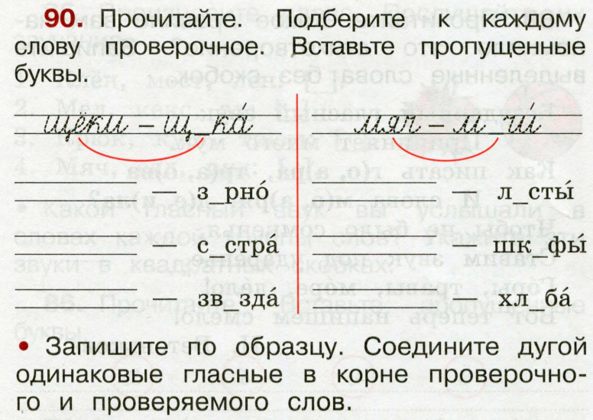

Slide 11
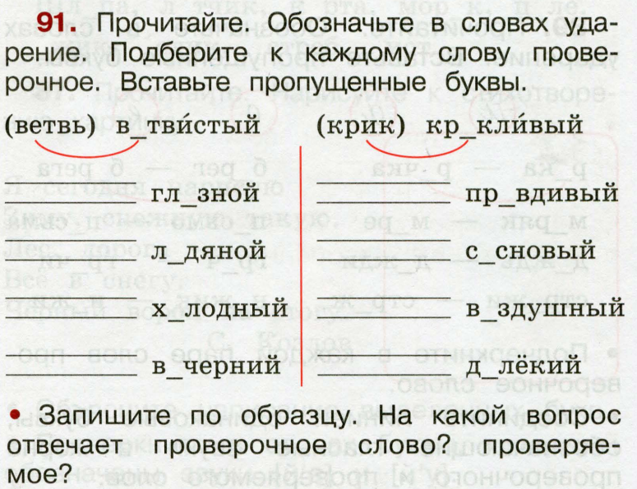

Slide 12

Что вам особенно понравилось на уроке?
Какая у нас была тема урока?
Как найти проверочное слово для слова с безударным гласным звуком?
Что показалось немного трудным?
Спасибо, ребята, за урок! До новых встреч!

Slide 13

Домашнее задание:
ТПО с. 41-42 №89-91

Slide 14









Slide 15


